Slide 1
Что читают первоклассники?
Проект
ученицы 1 «А» класса
Кокутиной Марии Сергеевны

Slide 2
Цель проекта
разобраться, какова причина отсутствия хороших знаний сказок у первоклассников, а также проанализировать, что читают первоклассники и читают ли вообще.

Slide 3
Задачи проекта:
1. Проверить основные знания школьников о сказках посредством викторины, состоящей из 10 пунктов.
2. Проанализировать количество правильных и неправильных ответов викторины.
3. С помощью анкеты понять, какие сказки знакомы школьникам, по каким причинам они их знают, и каковы читательские предпочтения в настоящее время.

Slide 4
Актуальность и новизна проекта
В современном обществе принято считать, что дети не читают книг или читают мало, а всё свободное время тратят на гаджеты. Интересно разобраться, так ли это?
Новизна проекта состоит в том, что мы впервые проводим анализ читательских предпочтений учеников 1 "А" класса для понимания причин пробелов в знании сказок и отсутствия интереса в их чтении.

Slide 5
Возможные Риски и пути их решения
1. Викторина и анкета получились довольно объёмными, и их невозможно провести в один день. Велика вероятность большой нагрузки на первоклассников.
2. Проведение викторины и анкетирования в разные дни дало разное количество участников: в викторине (18 человек – 78%), в анкетировании (20 человек – 87%)
3. Первоклассники в большинстве своем умеют бегло читать, однако есть те ребята, которые читают медленно, тем самым понимание задачи, поставленной перед ними, будет затруднено.
Отметим, что вышеперечисленные трудности не помешали получению результатов в нашем проекте.

Slide 6
Практическая значимость проекта
по шаблону викторины и анкеты можно проводить опросы в конце четверти, полугодия или года, а также отслеживать динамику усвоения материла на уроках «Литературное чтение» и изменения читательских предпочтений учащихся.

Slide 7
Краткая аннотация проекта
В проекте "Что читают первоклассники?" отмечена попытка проанализировать читательские предпочтения учащихся 1 "А" класса посредством викторины "Поляна сказок" и анонимной анкеты. Сделаны выводы после каждого этапа исследования. Получены практические результаты для дальнейшей работы с первоклассниками на уроках по литературному чтению.

Slide 8
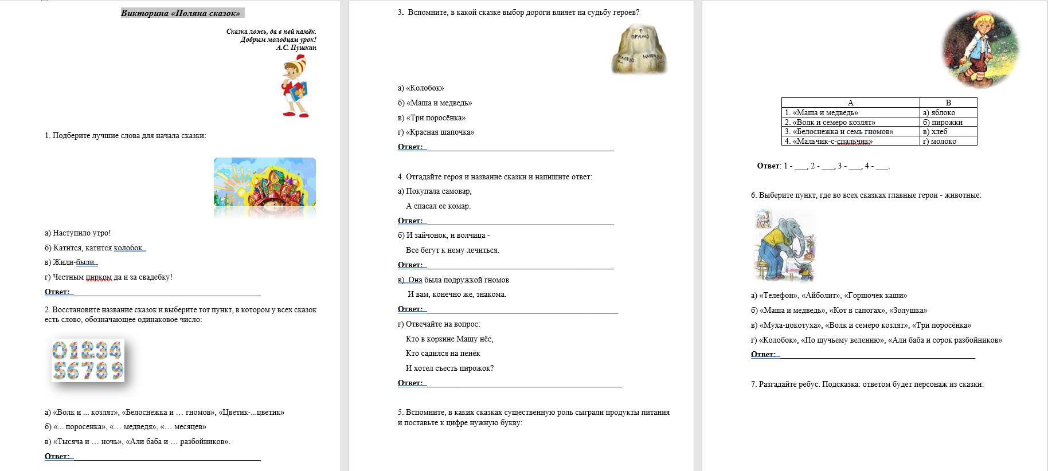
викторина
Для исследования мы отобрали 15 сказок – 10 русских, 5 зарубежных. На их примере мы придумали викторину «Поляна сказок».

Slide 9
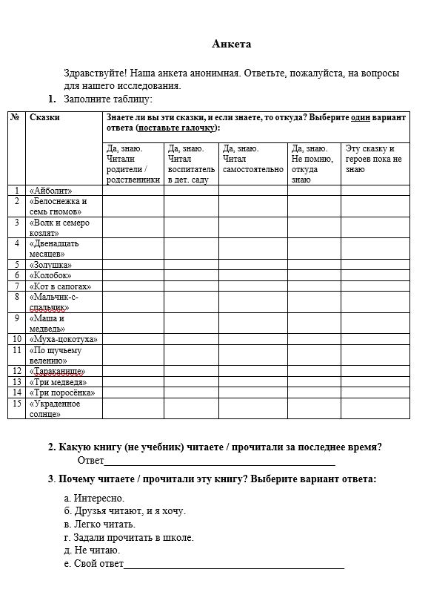
анкета
Анонимная из трех заданий

Slide 10
результаты
Диаграмма 1

Slide 11
результаты
Диаграмма 2

Slide 12
результаты
Диаграмма 3

Slide 13
Основные результаты и выводы
1. Учащиеся первого «А» класса читают книги, но не всегда внимательно и вдумчиво, отсюда только 6 человек их 18 участников смогли дать все 10 правильных ответов викторины.
2. По данным анкеты большинство ребят всё-таки узнают сказки, но не помнят их детально и не помнят, откуда их знают.
Чтение книг не всегда говорит об их качестве. Большинству ребят нужны наставники для хорошей подборки интересной и полезной художественной литературы.

Slide 14
Перспективы дальнейшего развития проекта
дальнейший анализ книг, популярных среди школьников начальных классов, на предмет их художественности и влияния на читателя.

Slide 15
Спасибо за внимание

